Slide 1

MANUAL DO USUÁRIO

Slide 2

Sobre a
placa
Apresentação da placa __________
Pág 2
Produto desenvolvido no ano de 2020 por alunos do curso de Engenharia Eletrônica da Universidade Federal de Itajubá, na disciplina Aprendizagem Baseada em Projetos I (PBLE01).
Instruções de uso ______________
Pág 4
Contato dos desenvolvedores ____
Pág 10
1

Slide 3
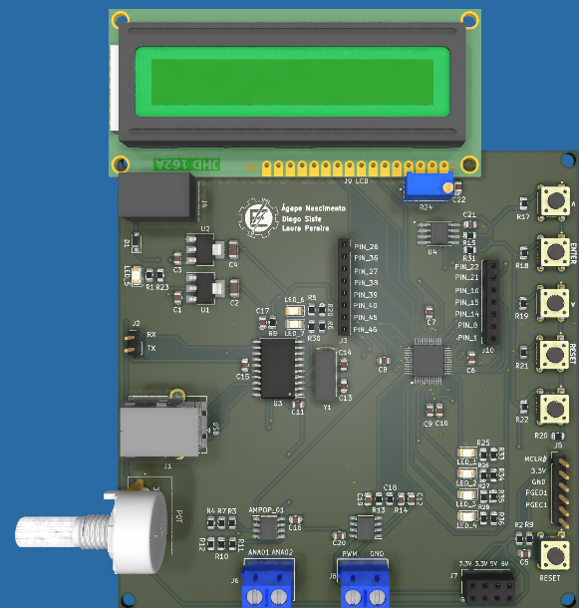
Display LCD
ConectorJ4
Reguladores de tensão
LED de alimentação
Teclado
Entrada USB
PIC32MM0064GPM048-I/PT
ICSP
Potenciômetro
Reset
2

Slide 4
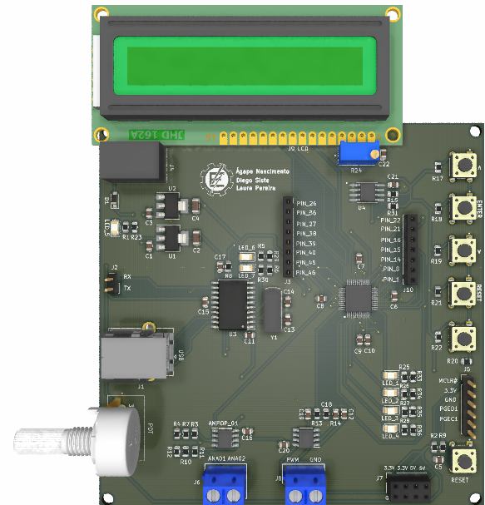
>
Permite navegar para a direita.
OK
Permite mudar de função.
<
Permite navegar para a esquerda.
0
Reset
<
OK
>
Reset
Reseta a máquina de estados.
0
Botão não utilizado.
3

Slide 5

Instruções de uso
Suporta tensão de entrada na faixa de 7 a 12V em corrente continua.
Compatível com conector
Jack J4 de diâmetro interno
de 2.1mm.
Alimentação
LED 5 sinaliza a presença de alimentação.
4

Slide 6
Navegação
Alarme
RESET
Tempo Ativo
Idioma
Valores P1 e P2
A tela inicial que aparece para o usuário é a função de Idiomas.
A partir dela é possível navegar pela função utilizando os botões “<“ e “>”.
Pressione o botão “OK” para mudar de função.
Para retornar à tela inical, basta pressionar o botão de reset.
5

Slide 7
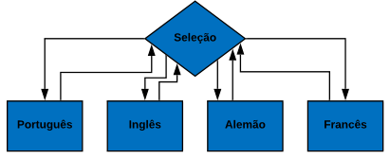
* Função Idioma:
Uma vez na função de Idioma, a primeira tela será a opção Português.
Para confirmar a opção e mudar para a função Alarme, pressione “OK”.
A segunda tela será
a opção Inglês.
Para mudar as telas utilize os botões “<“ ou “>”.
A terceira tela será
a opção Alemão.
A quarta tela será
a opção Francês.
6

Slide 8
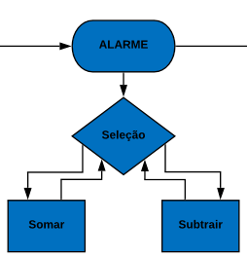
* Função Alarme:
Uma vez na função Alarme, aparecerá um valor a ser configurado.
Para confirmar a operação e mudar para a função Valores P1 e P2, pressione “OK”.
Ao pressionar “<“ o valor
será diminuído.
Ao pressionar “>” o valor
será aumentado.
7

Slide 9
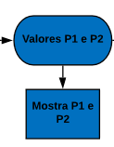
* Função Valores P1 e P2:
Uma vez na função Valores P1 e P2, serão apresentados os valores lidos nos potenciômetros 1 e 2.
Para confirmar a operação e mudar para a função Tempo Ativo, pressione “OK”.
Dessa forma, se o valor definido para o Alarme estiver entre os valores lidos em P1 e P2,
o alarme será acionado, ligando o ventilador.
Entretanto, se o valor definido para alarme não estiver na faixa de P1 e P2, o alarme não será acionado.
8

Slide 10
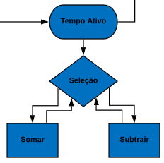
* Função Tempo Ativo:
Uma vez na função Tempo Ativo, aparecerá um valor de tempo a ser configurado.
Para confirmar a operação e voltar para a função Idioma, pressione “OK”.
Ao pressionar “<“ o valor
será diminuído.
Ao pressionar “>” o valor
será aumentado.
9

Slide 11
Contato dos desenvolvedores:
Ágape Nascimento
Diego Siste
Laura Pereira
agapegui2018@unifei.edu.br
diego.siste@unifei.edu.br
laurapereira@unifei.edu.br
10

